Slide 1



ANALISE DE CONTEÚDO
O MÉTODO
Notes:
O livro Análise do Conteúdo tem por objetivo apresentar uma apreciação crítica de análises de conteúdo como uma forma de tratamento em pesquisas qualitativas e quantitativas.

Slide 2
Bardin distribui o conteúdo da obra em quatro partes distintas:
história e teoria (perspectiva histórica);
ii) parte prática(análises de entrevistas, de comunicação de massa, de questões abertas e de
testes);
iii) métodos de análise (organização, codificação, categorização, inferência e informatização das análises)
iv) técnicas de análise (análise categorial, de avaliação, de enunciação, proposicional do discurso, de
pressão e das relações).

Slide 3
Terceira parte
O MÉTODO
Notes:
O método de análise de conteúdo de Bardin é uma abordagem utilizada em pesquisa qualitativa para analisar o conteúdo de documentos, textos, ou outras formas de comunicação. Desenvolvido por Laurence Bardin, esse método envolve uma análise sistemática e objetiva do conteúdo, buscando identificar padrões, temas e significados subjacentes.

Slide 4
O MÉTODO
As diferentes fases da análise de conteúdo, tal como o inquérito sociológico ou a experimentação, organizam-se em torno de três polos cronológicos:
1) a pré - análise;
2) a exploração do material;
3) o tratamento dos resultados, a inferência e a interpretação.

Slide 5
Pré - análise
É a fase de organização propriamente dita. Corresponde a um período de intuições, mas, tem por objetivo tornar operacionais e sistematizar as ideias iniciais, de maneira a conduzir a um esquema preciso do desenvolvimento das operações sucessivas, num plano de análise.
Notes:
Recorrendo ou não ao ordenador, trata-se de estabelecer um programa que, podendo ser flexível (quer dizer, que permita a introdução de novos procedimentos no decurso da análise), deve, no entanto, ser preciso.

Slide 6
Geralmente, esta primeira fase possui três missões:
A escolha dos documentos a serem submetidos à análise,
A formulação das hipóteses e dos objetivos;
E a elaboração de indicadores que fundamentem a interpretação final.
Notes:
Estes três fatores, não se sucedem, obrigatoriamente, seguindo uma ordem cronológica, embora se mantenham
estreitamente ligados uns aos outros: a escolha de documentos depende dos objetivos ou inversamente o
objetivo só é possível em função 'dos documentos disponíveis;
os indicadores serão construídos em função das hipóteses, ou, pelo contrário, as hipóteses serão criadas na
presença de certos índices.

Slide 7
ESTABELECER CONTATO COM OS DOCUMENTOS
Notes:
A primeira atividade consiste em estabelecer contato com os documentos a analisar e conhecer o texto deixando-se invadir por impressões
e orientações. Esta fase e chamada de leitura «flutuante»
por analogia com a atitude do psicanalista. Pouco a pouco:
a leitura vai-se tornando mais precisa, em função de hipóteses emergentes, da projeção de teorias adaptadas sobre o material e da possível aplicação de técnicas utilizadas
sobre materiais análogos.

Slide 8
A escolha dos documentos.-
O universo de documentos de análise pode ser determinado a principio:
Notes:
O universo de documentos de análise pode ser determinado a priori:
por _exemplo: uma empresa solicita a uma equipe de analistas a exploração dos recortes de imprensa reunidos num «press-book», acerca do novo produto lançado
no mercado alguns meses atrás.
Ou então o objetivo é determinado e por conseguinte convém escolher o universo de documentos susceptíveis de fornecer informações sobre o problema levantado:
" por exemplo: o objetivo € seguir a evolução dos valores da instituição escolar francesa durante um determinado ano. Opta-se então pela análise dos discursos de distribuição dos prémios: material homogéneo, regular, conservado, acessível e rico em informações relativamente ao objetivo.

Slide 9
" Regra da exaustividade: uma vez definido o campo do corpus (entrevistas de um inquérito, respostas a um questionário, editoriais de um quotidiano de Paris entre tal e tal data, emissões de televisão sobre determinado assunto, etc.), é preciso terem-se em conta todos os elementos desse corpus.
Notes:
Por outras palavras, não se pode deixar de fora qualquer um dos elementos por esta ou por
aquela razão (dificuldade de acesso, impressão de não-interesse), que não possa ser justificável no plano do
rigor. Esta regra € completada pela de não-seletividade.

Slide 10
Regra da representatividade. A análise pode efetuar-se numa amostra desde que o material a isso se preste.
A amostragem diz-se rigorosa se a amostra for uma parte representativa do universo inicial. Neste caso os resultados obtidos para a amostra serão generalizados ao todo.
Notes:
Para se proceder à amostragem, é necessário ser possível
descobrir a distribuição dos caracteres dos elementos
da amostra. Um universo heterogéneo requer uma amostra
maior do que um universo homogéneo. A costureira,
para que possa fazer ideia de uma peça de tecido com flores,
tem necessidade de uma amostra maior desse tecido,
do que aquela que seria necessária para ter a ideia de um
tecido liso.

Slide 11
Regra da homogeneidade: os documentos retidos devem ser homogéneos, quer dizer, devem obedecer a critérios precisos de escolha e não apresentar demasiada singularidade fora destes critérios de escolha.
Notes:
Por exemplo, as entrevistas de inquérito efetuadas sobre um dado tema, devem: referir-se todas a esse tema,
ter sido obtidas por intermédio de técnicas idênticas e serem realizadas por indivíduos semelhantes. Esta regra
é, sobretudo, utilizada quando se desejam obter resultados globais ou comparar entre si os resultados individuais.

Slide 12
Regra de pertinência: os documentos retidos devem ser adequados, enquanto fonte de informação, de modo a corresponderem ao objetivo que suscita a análise.

Slide 13
A formulação das hipóteses e dos objetivos.- Uma hipótese é uma afirmação provisória que nos propomos verificar (confirmar ou infirmar) , recorrendo aos procedimentos de análise. Trata-se de uma suposição cuja origem é a intuição e que permanece em suspenso enquanto não for submetida à prova de dados seguros.
Notes:
O objetivo é a finalidade geral a que nos propomos(ou que é fornecida por uma instância exterior), o quadro
teórico e/ou pragmático, no qual os resultados obtidos serão utilizados.
Levantar uma hipótese é interrogarmo-nos: «será verdade que, tal como é sugerido pela análise a priori do
problema e pelo conhecimento que dele possuo, ou, como as minhas primeiras leituras me levam a pensar, que ... ?».

Slide 14
d) A referenciação dos índices e a elaboração de indicadores.-
Se se considerarem os textos como uma manifestação contendo índices que a análise vai fazer falar, o trabalho preparatório será o da escolha destes em função das hipóteses, caso elas estejam determinadas e sua organização sistemática em indicadores.

Slide 15
e) A preparação do material.
Antes da análise propriamente dita, o material reunido deve ser preparado.
Trata-se de uma preparação material e, eventualmente, de uma preparação formal.
Notes:
Por exemplo: as entrevistas gravadas são transmitidas (na íntegra) e as gravações conservadas (para informação
paralinguística), os artigos de imprensa são recortados, as respostas a questões abertas são anotadas em fichas, etc.
É aconselhável que se prevejam reproduções em número suficiente (recortes, equipa numerosa) e que se numerem
os elementos do corpus.
Paralinguística é o estudo da paralinguagem, a parte da linguística que contem os aspectos não verbais que acompanham a comunicação verbal.

Slide 16
Exploração do material
Se as diferentes operações da pré - análise foram convenientemente concluídas, a fase de análise propriamente dita não é mais do que a administração sistemática das decisões tomadas.
Notes:
Quer se trate de procedimentos aplicados manualmente ou de operações efetuadas pelo ordenador,
o decorrer do programa completa-se mecanicamente.
Esta fase, longa e fastidiosa, consiste essencialmente de operações de codificação, desconto ou enumeração,
em função de regras previamente formuladas

Slide 17
TRATAMENTO DOS RESULTADOS OBTIDOS E INTERPRETAÇAO
Os resultados brutos são tratados de maneira a serem significativos e válidos. Operações estatísticas simples (percentagens), ou mais complexas (análise fatorial), permitem estabelecer quadros de resultados, diagramas, figuras e modelos, os quais condensam e põem em relevo as informações fornecidas pela análise.
Notes:
Por outro lado, os resultados obtidos, a confrontação
sistemática com o material e o tipo de inferências alcançadas,
podem servir de base a uma outra análise disposta
em torno de novas dimensões teóricas, ou praticada graças
a técnicas diferentes

Slide 18
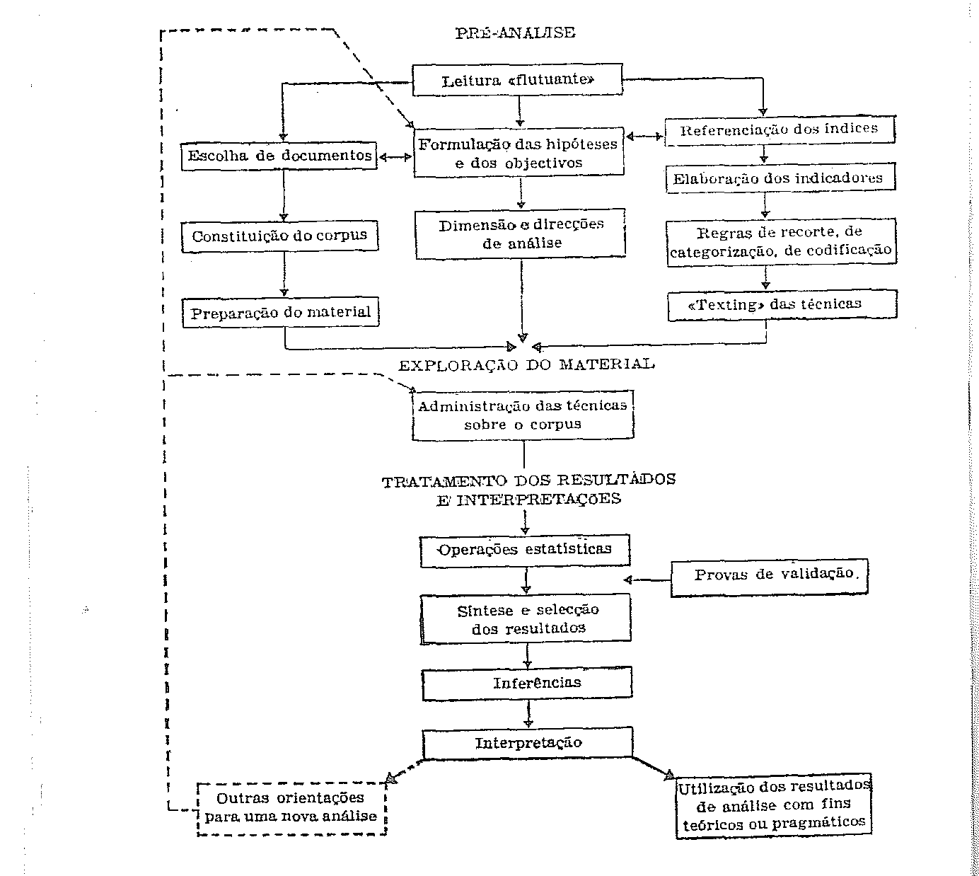
Desenvolvimento de uma análise

